Slide 1
المبادلات الحرارية

Slide 2

(1)

Slide 3


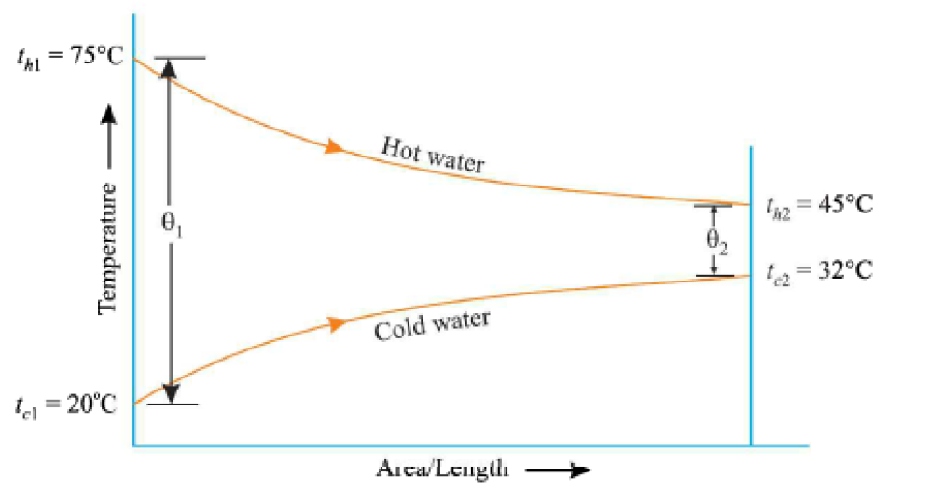

Slide 4
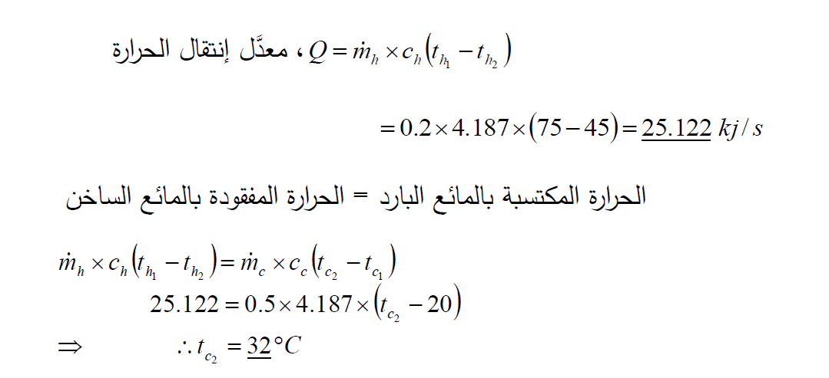

Slide 5
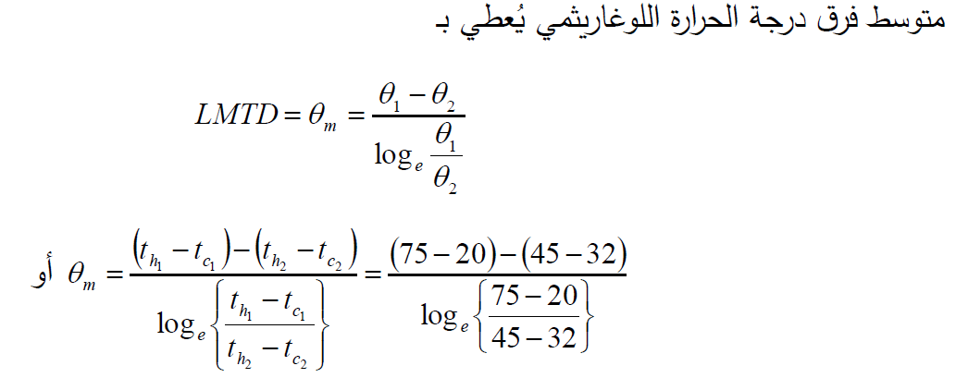


Slide 6
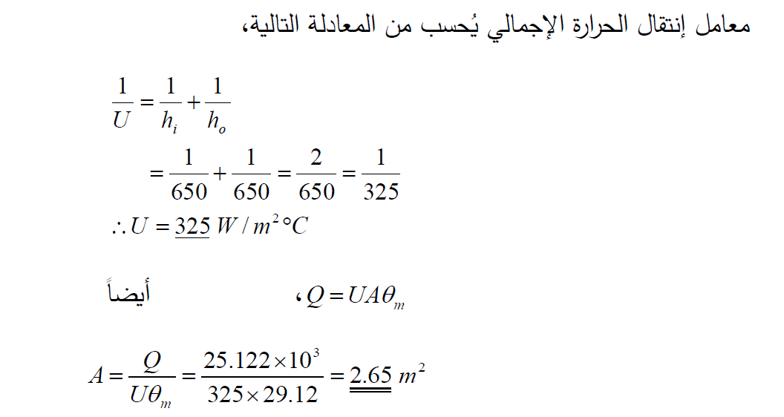

Slide 7
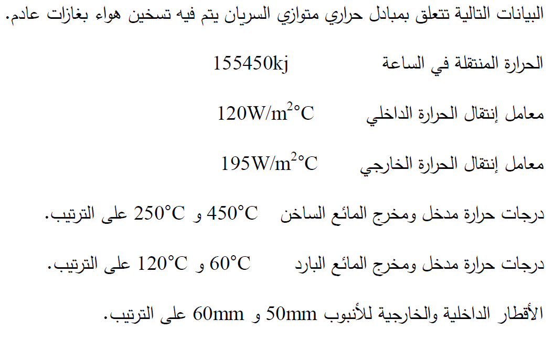
(2)

Slide 8

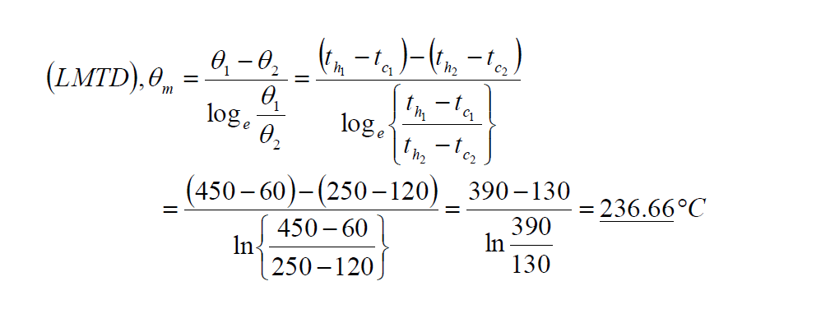

Slide 9
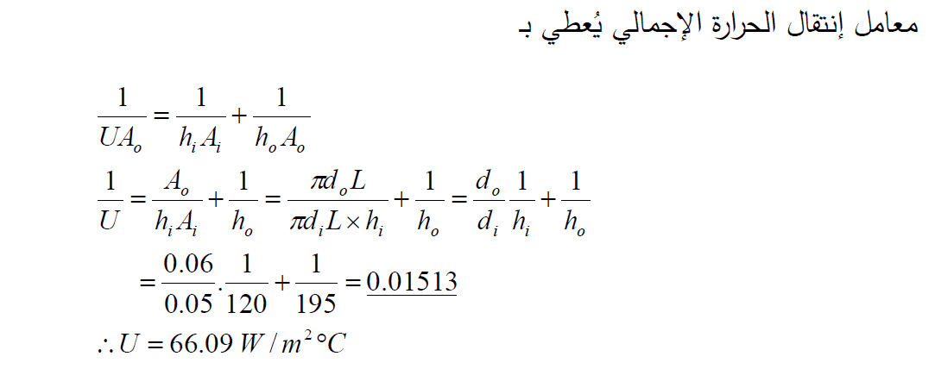

Slide 10


Slide 11


(3)

Slide 12

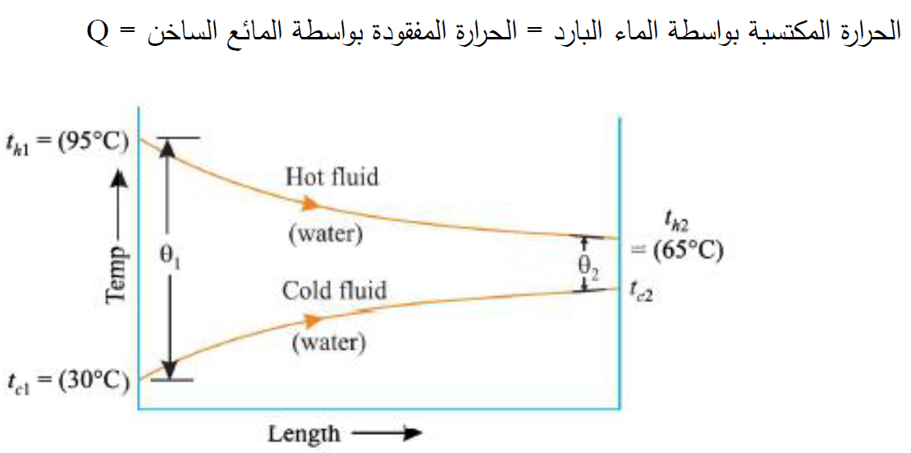

Slide 13
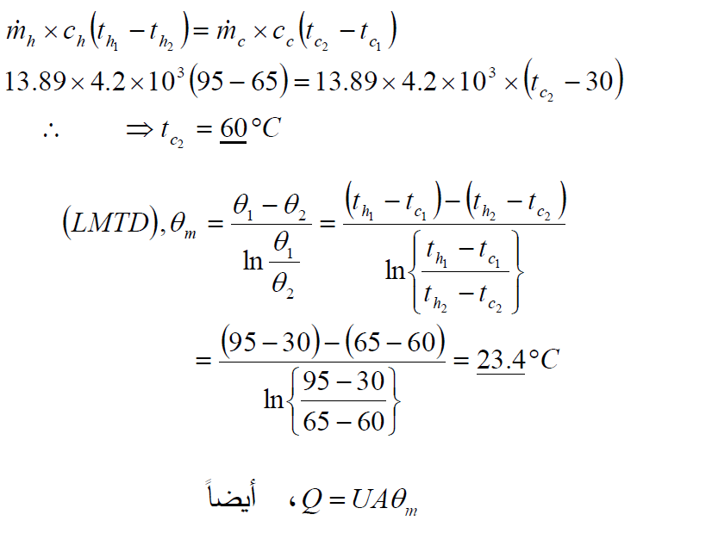

Slide 14
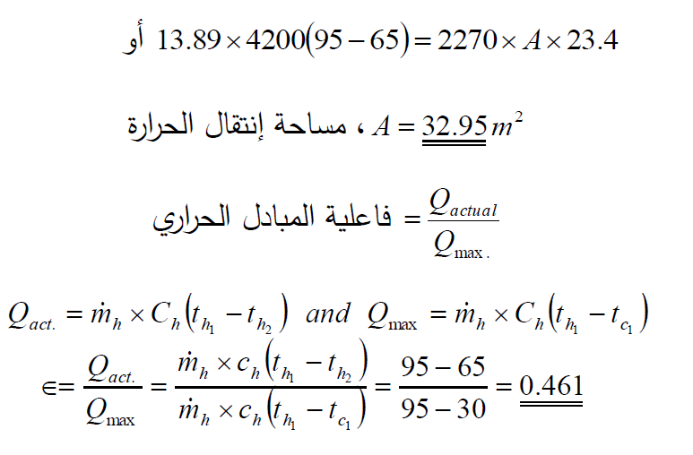

Slide 15
"تحصنت بذي العزة، واعتصمت برب الملكوت، وتوكلت على الحي الذي لا يموت، اللهم اصرف عنا الوباء، بلطفك يا لطيف، إنك على كل شيء قدير".
أ.د / محمود سالم أحمد
م / سامي سمير
مع أطيب التمنيات بالنجاح والتوفيق

